Slide 1
La regione al confine orientale dal fascismo a Fratelli d’Italia.
Sergio Zilli
a.a. 2025-2026
GEOGRAFIA STORICA DELL'ODIERNO FRIULI VENEZIA GIULIA – LM 641
Corso di studio: LE65 - STUDI STORICI. DALL'ANTICO AL CONTEMPORANEO

Slide 2
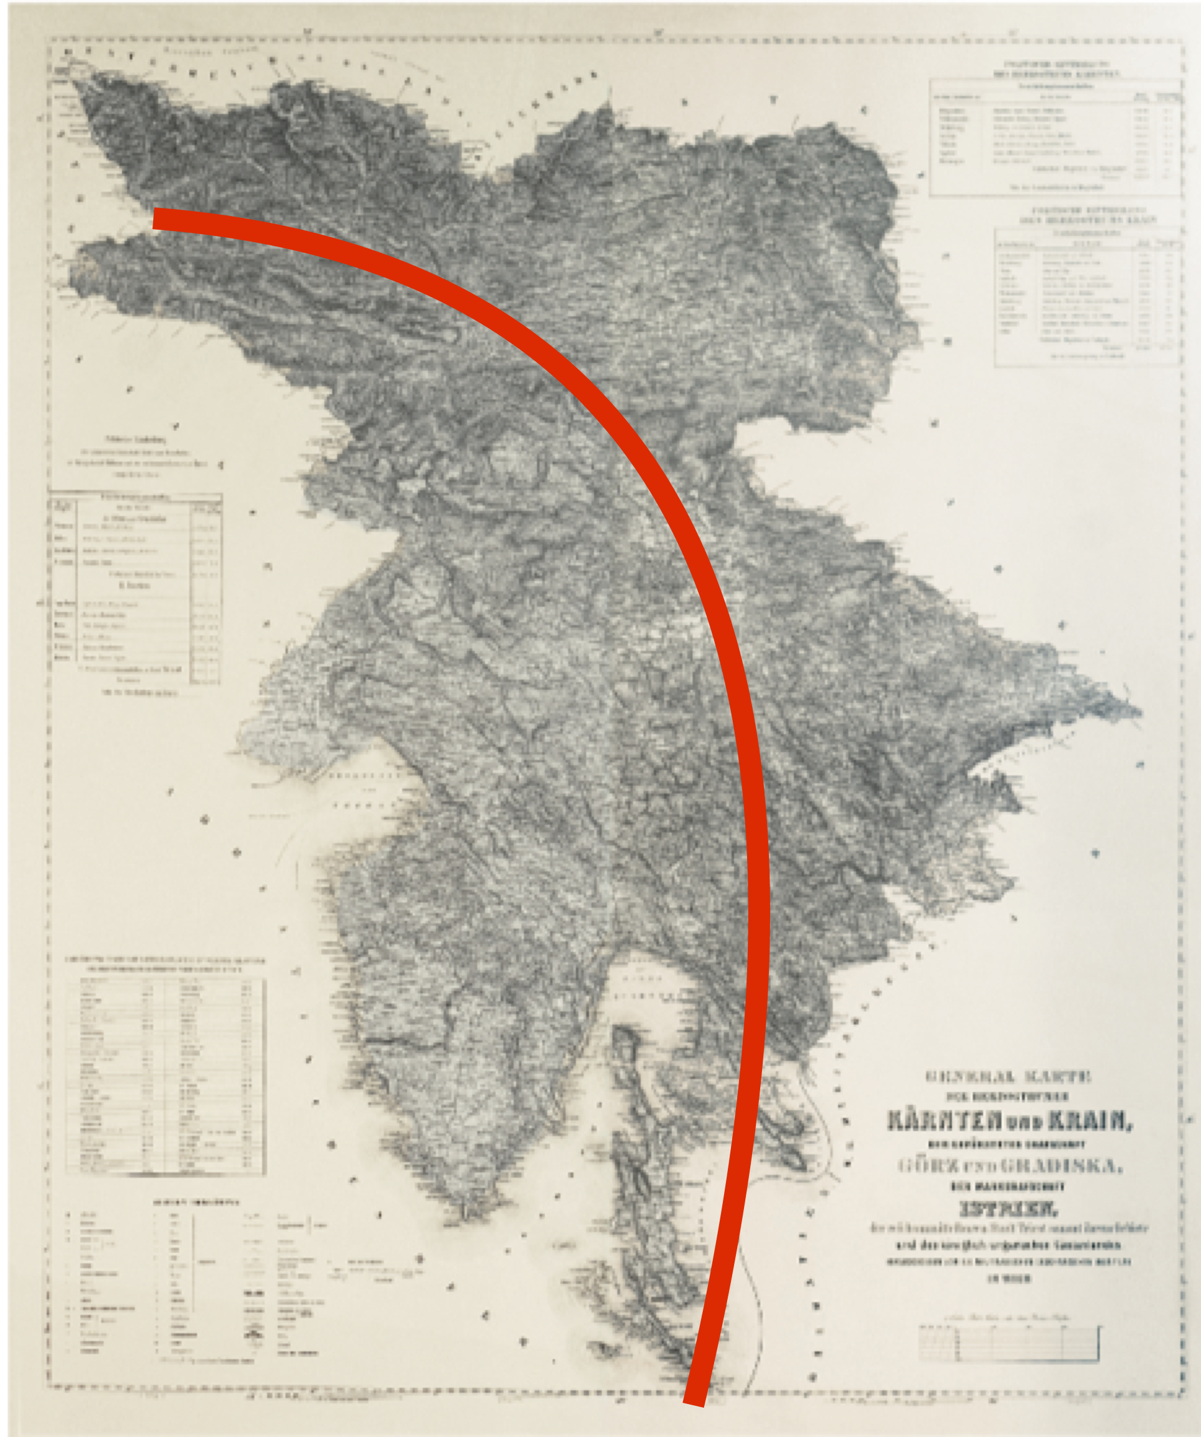
Il bottino di guerra

Slide 3
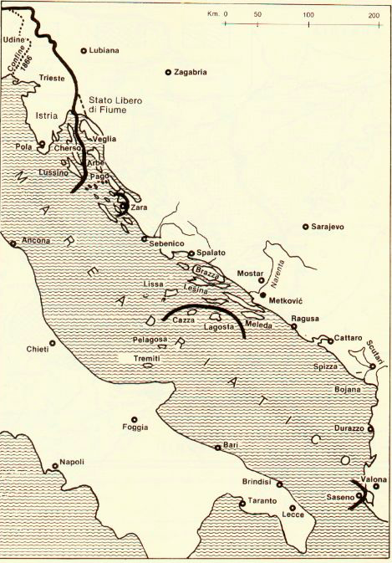
Trattato di Rapallo Novembre 1920

Slide 4
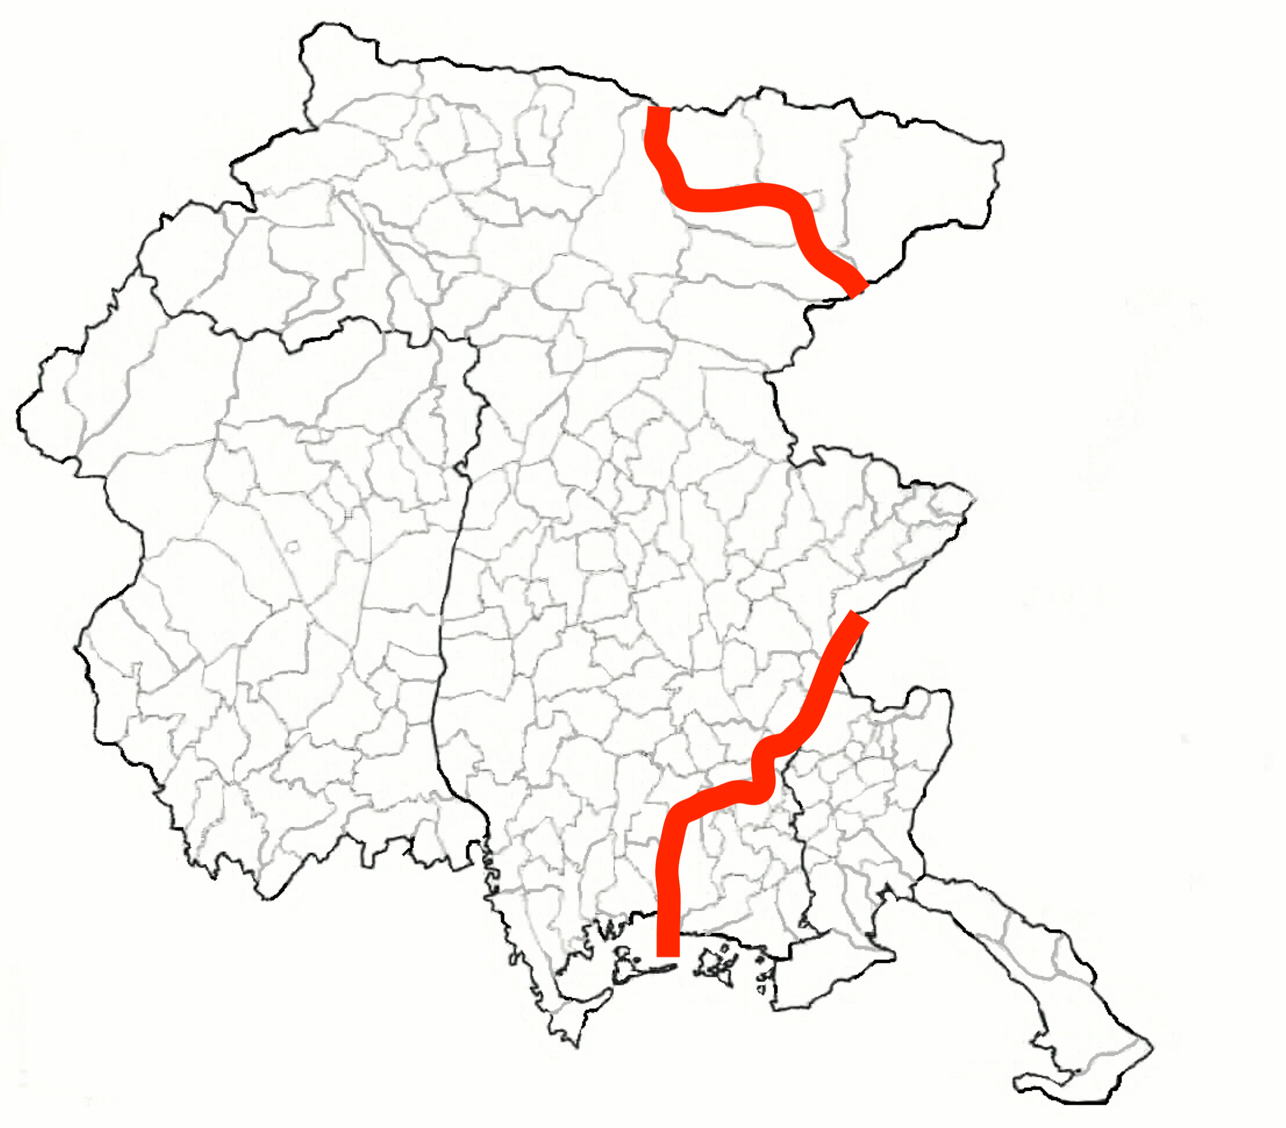
Comuni annessi oggi FVG

Slide 5
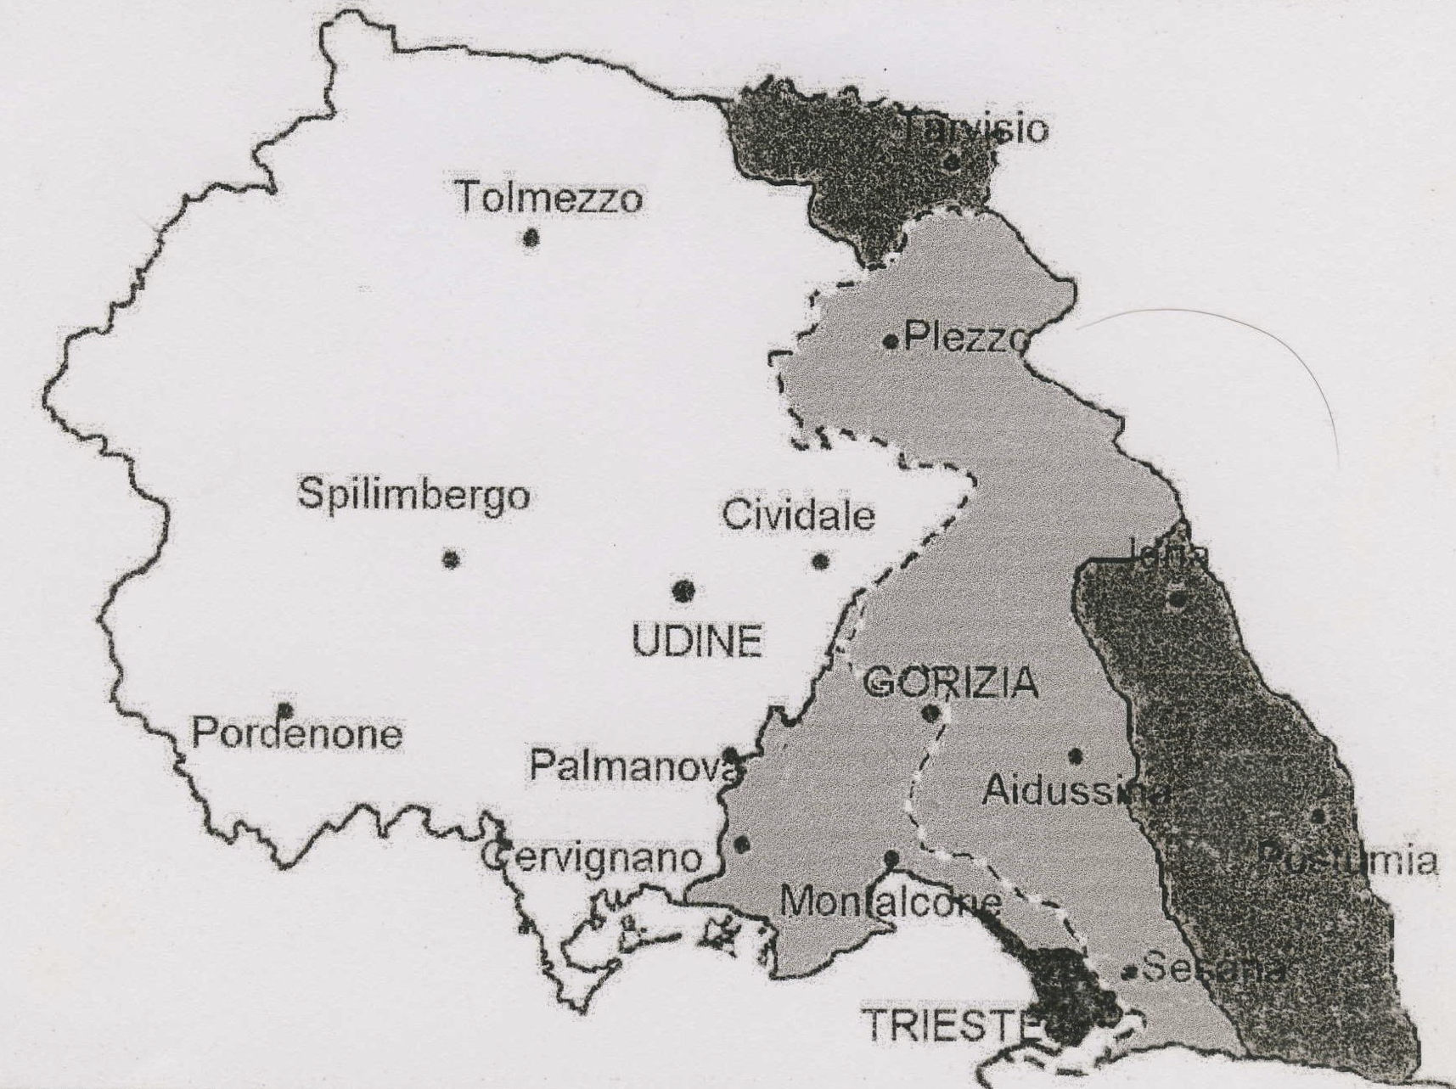
1919-1922

Slide 6
Blu: Gorizia
Arancione: Trieste
Grigio: Istria etc.
Grigio: Istria etc. 499.123
Arancione: Trieste 239.627
Blu: Gorizia 200.858

Slide 7
Popolazione del Litorale per gruppi nazionali (censimento 1910)
 | tedeschi | italiani | sloveni | serbo-croati | altri | stranieri | totale
Gorizia | 4486 | 90119 | 154564 | 186 | 538 | 9828 | 249893
Istria | 13279 | 147416 | 55365 | 168116 | 2998 | 17135 | 404309
Trieste | 11856 | 118959 | 56916 | 2403 | 779 | 39597 | 229510
Litorale | 29621 | 356494 | 266845 | 170705 | 4315 | 66560 | 883712
Fonte: Francesco Scabar, Una lettura del censimento asburgico del 1910, in «Quaderni CRS», 2019, pp. 307-378

Slide 8
Ripartizione popolazione Litorale per gruppi nazionali 1910
Fonte: Francesco Scabar, Una lettura del censimento asburgico del 1910, in «Quaderni CRS», 2019, pp. 307-378

Slide 9
Popolazione «Venezia Giulia» al censimento 1921
distretto | Comuni | popolazione | kmq
Gorizia | 47 | 99348 | 784
Gradisca | 20 | 34041 | 187
Monfalcone | 25 | 59050 | 434
Tarvisio | 7 | 8419 | 364
Prov. Gorizia | 99 | 200858 | 1769
Trieste | 1 | 239627 | 96
assieme | 100 | 440485 | 1865
Istria etc. | 151 | 499123 | 7361
Province annesse | 251 | 939608 | 9226

Slide 10
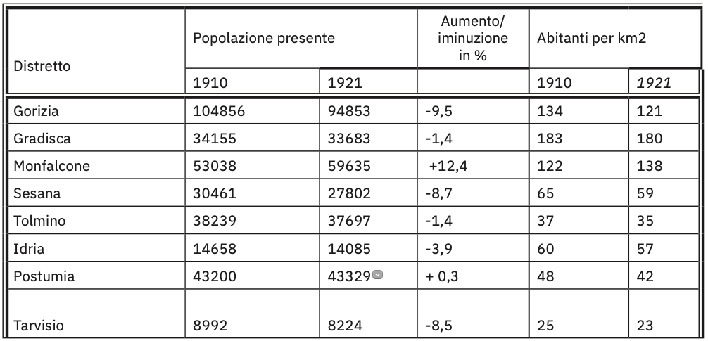
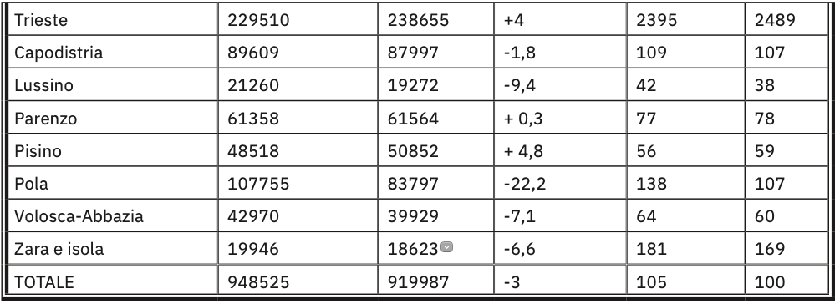
Popolazione delle province annesse 1910-1921
Fonte: Francesco Scabar, Il censimento italiano del 1° dicembre 1921, https://hrcak.srce.hr/file/388112

